Slide 1
LGAD读出电子学
胡坤¹，孙小涵¹，金丽燕¹，李响¹，赵梅² ，梁志均²
1.山东大学前沿交叉科学青岛研究院
2.中国科学院高能物理研究所

Slide 2
outline
LGAD探测器
时间测量方法
Altiroc测试系统
逻辑控制+SiTCP
Vth&Vthc扫描
基于FPGA的测试系统
前端放大
TDC
总结

Slide 3
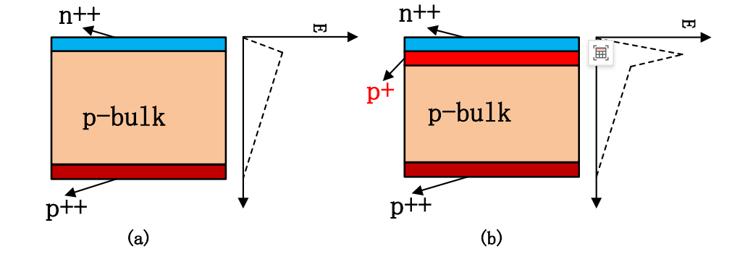
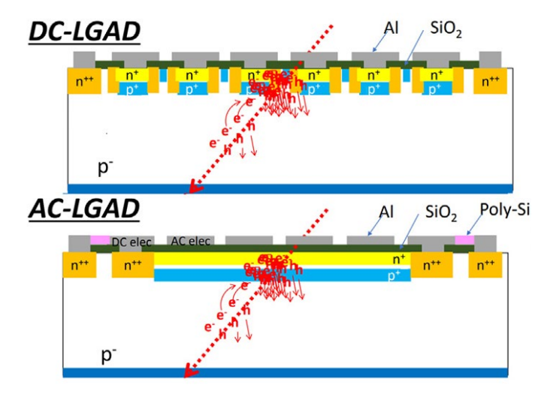
LGAD探测器
很好的信噪比
增益约为10-50
可以达到30ps的时间分辨率
传统的 NiP 硅探测器(a)和 LGAD 探测器(b)
DC-LGAD:探测器像素间的区域都是没有增益的，也即死区，填充因子很低;
AC-LGAD:铝制的像素电极则通过一层绝缘氧化层与增益层相连，通过电极和增益层之间的电容实现了交流耦合输出

Slide 4
基本的时间测量方法
甄别与数字变换
定时甄别：将一个物理事例的模拟信号转换为一个具有时间信息的数字逻辑信号
前沿定时
过零定时
恒比定时
时间数字变换（TDC）

Slide 5
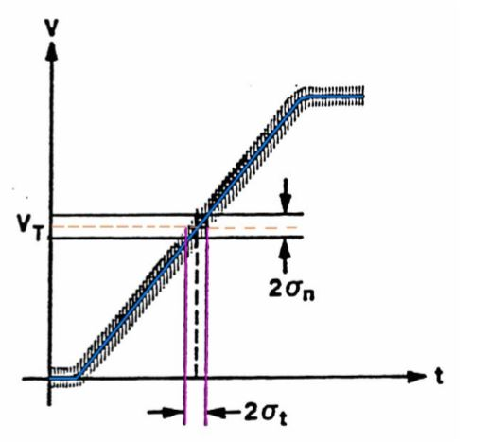
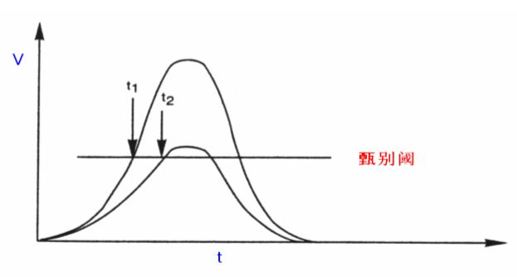
产生时间晃动的几个因素
输入到时间信息分析系统的信号出现时间晃动主要有以下几个因素：
探测器的固有晃动；
噪声引起时检电路输出的时间晃动(time jitter)；
幅度时间游动(time walk)效应。

Slide 6
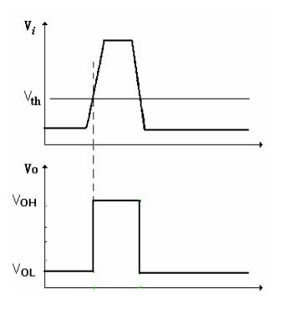
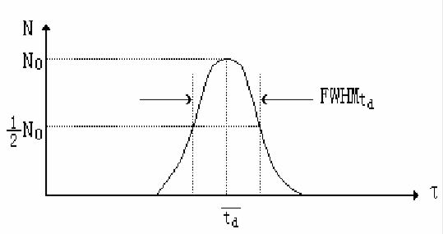
前沿定时
前沿定时是检出定时信号的最简单方法,来自探测器或经过放大器的脉冲直接触发一个阈值固定的触发电路,在脉冲的前沿上升到超过阈值的时刻产生输出脉冲作为定时信号；
高速电压比较器组成前沿定时电路。
时间谱

Slide 7
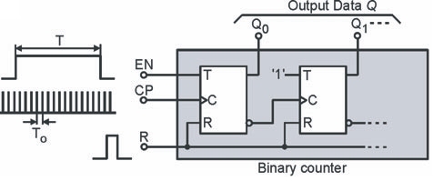
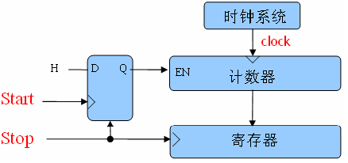
直接时间数字变换（计数器型）
易于实现
异步计数器→同步计数器→格雷码计数器
容易得到大的动态范围
增加一个触发器即扩大一倍动态范围
精度不易提高
1GHz时钟频率←→LSB=1ns
与信号异步，最大误差±LSB
可通过多次测量求平均提高精度

Slide 8
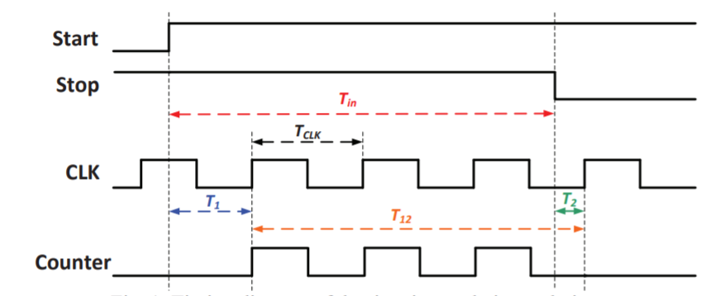
起停计波形图

Slide 9
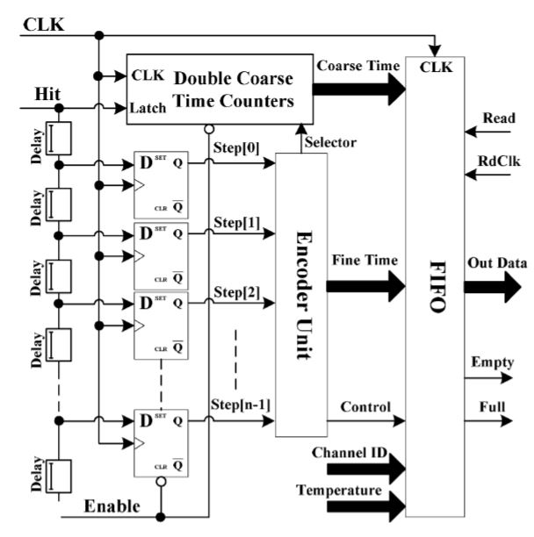
基于FPGA的内插TDC
“1”
“1”
“0”
“0”

Slide 10
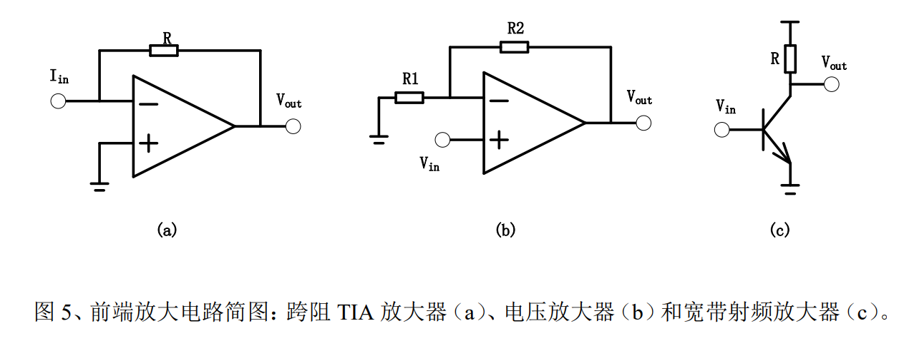
LGAD读出芯片
1.法国巴黎IJCLAB：Altiroc芯片；
2.中国科学技术大学：LATIC芯片
3.布鲁克海文国家实验室BNL：EICROC芯片
4.西北工业大学&高能所

Slide 11
Altiroc
模拟部分：
模拟部分由一个跨阻放大器（TZ）和一个鉴别器组成，该鉴别器与两个 TDC相连
TDC（Time to Digital Converter）：到达时间（TOA）和过阈时间（TOT）TDC
数字部分:
当探测器信号到来后，经过模拟部分处理的时间数据会被存储在命中缓冲区（Hit Buffer）中，该缓冲区是一个 1536×19 位的静态随机存取存储器（SRAM）。
当接收到 L1 触发信号的命令时，数据会被存储在匹配命中缓冲区（Matched Hit Buffer）中，该缓冲区是一个深度为 8 的先进先出（FIFO）存储器。

Slide 12
Altiroc测试系统
Slow control
FPGA
Ethernet
PHY
GMII
SiTCP
User
Circuit
ALTIROC
Measurement
data
User circuit
RBCP
IIC
Read
Write
Register
SiTCP
Select IO
Trigger
FCCU
FIFO
Select IO
Timing
Data
TDPU

Slide 13
Altiroc测试：电荷注入
积分

Slide 14
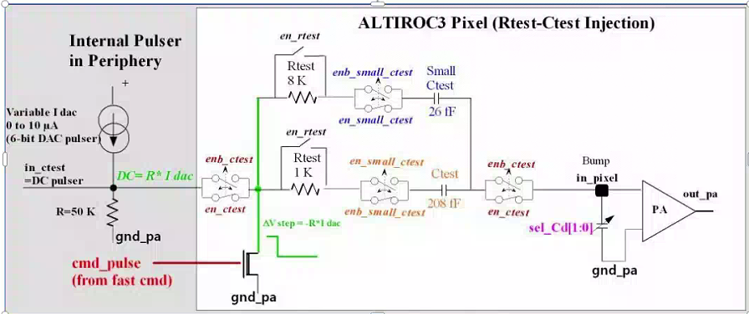
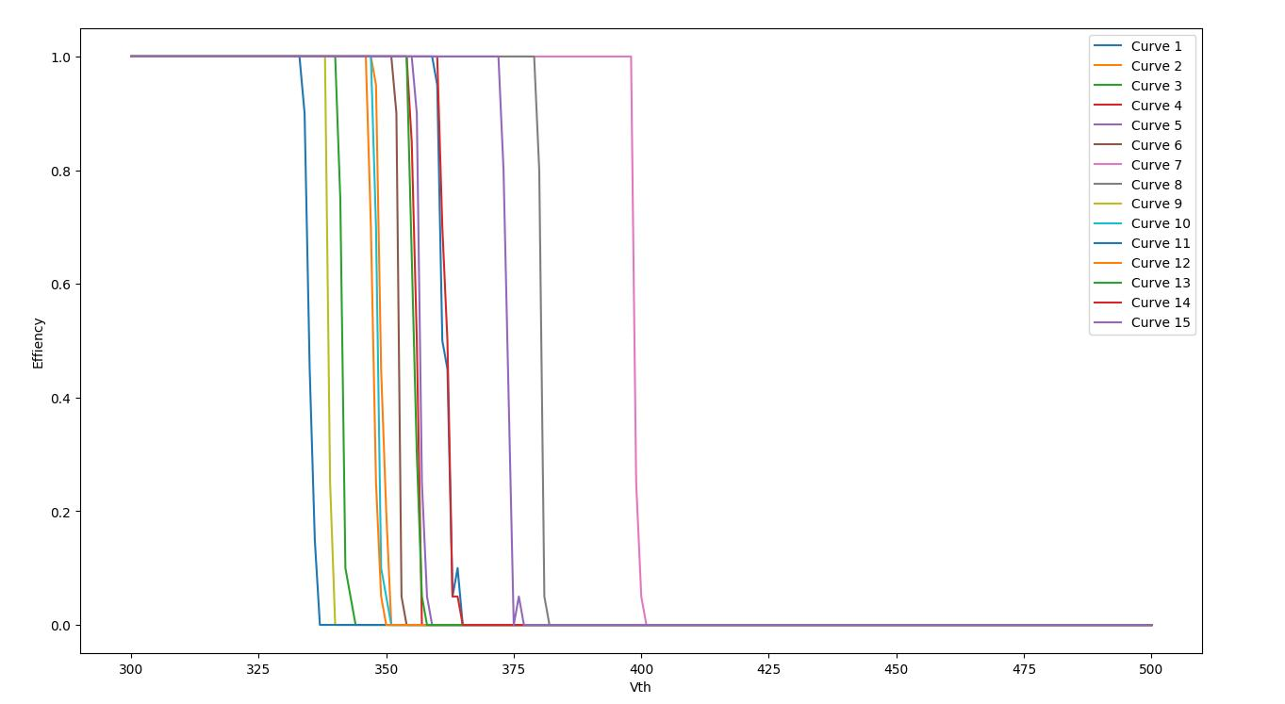
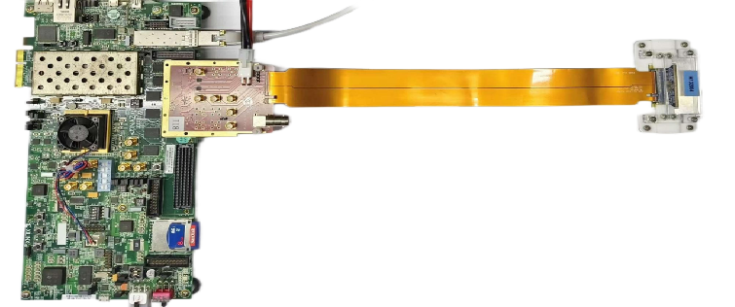
Altiroc测试系统
产生固定电流
纵坐标：efficiency (当产生N次相同电流时，通过鉴别器的次数为M， efficiency =M/N）
横坐标：阈值
VthScan：
选择第一列，设置固定电荷量，将阈值从小到大设置
随着阈值的提高，通过鉴别器的次数越来越少，直到最后为0
VthScan_col0

Slide 15
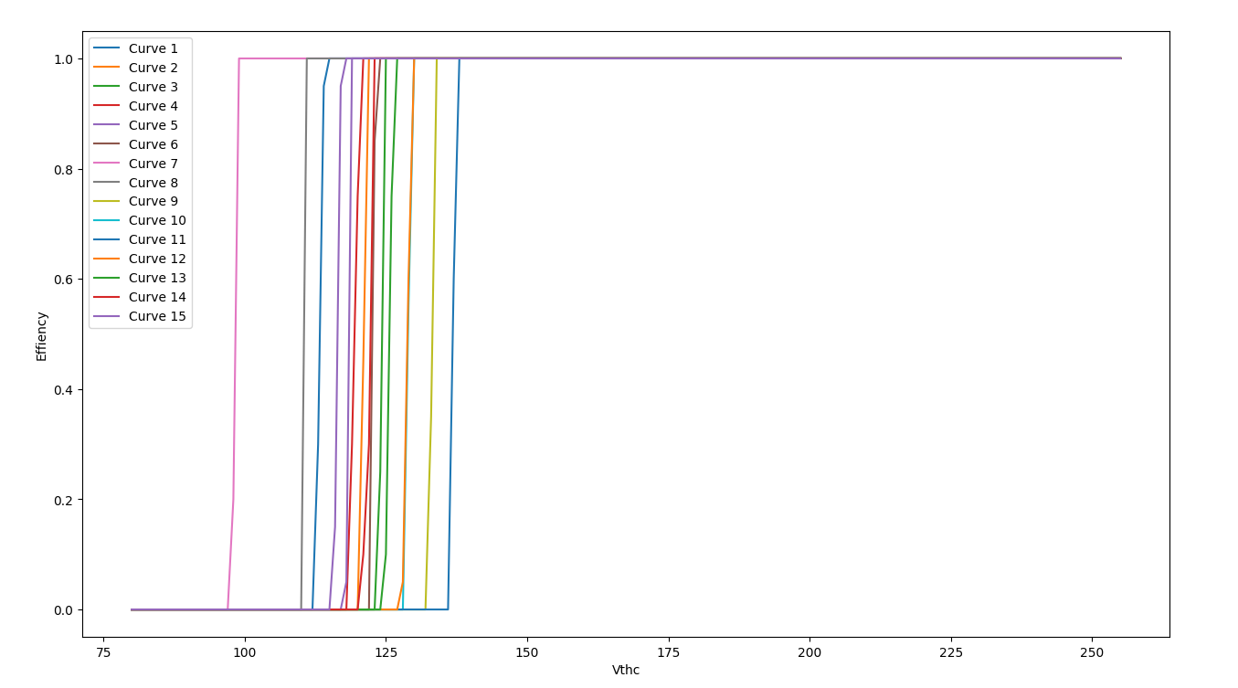
Altiroc测试系统
产生固定电流
对于每个像素，采用8 位 DAC 校正 Vthc来补偿前置放大器输出直流电压的不均匀性
VthcScan：
选择第一列，设置固定电荷量
设定合适的 Vth 值，从大到小依次设置 Vthc 值
VthcScan_col0

Slide 16
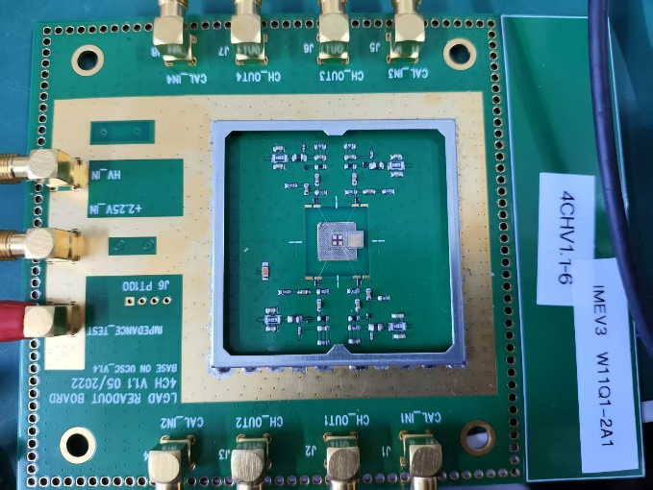
Readout electronics
LGAD detector & adapter board
LGAD front-end electronics (FEE)
PC

Slide 17
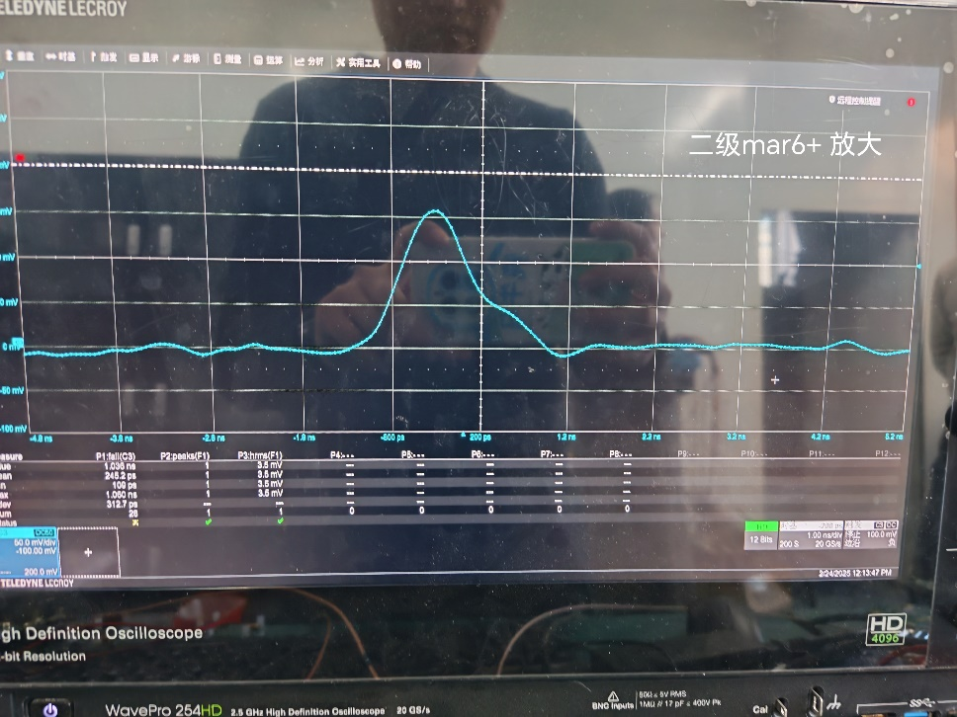
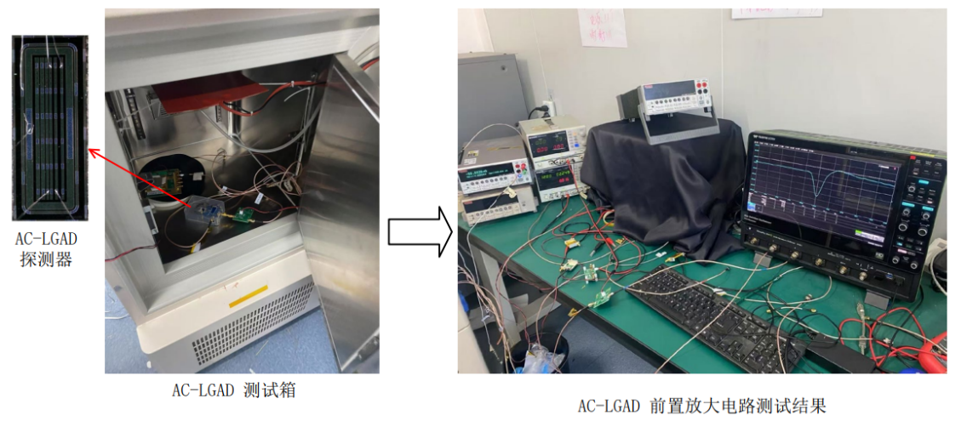
LGAD时间测量系统-RF放大
PGA-103+ 带宽4GHz，上升沿在600ps-800ps；
BGA420 带宽3GHz，上升沿在500-600ps；
BGA427 带宽3GHz，上升沿在400-500ps；
PHA-23LN+ 带宽2GHz，上升沿在600ps；
ADL 5536 带宽1GHz，上升沿700ps-900ps；
MAR-6+/ADL5545 带宽6GHz，一级放大状态下，上升沿550ps，信号宽度<2ns。
高能所测试现场

Slide 18
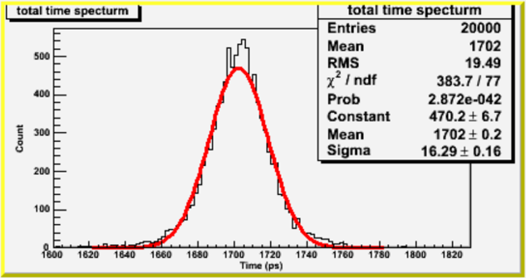
FEE Verification
~11 ps
2-ch test system to validate the time resolution measurement:
1. RF: ADL5545->6 GHz with integrated bias control circuit;
2. Ultrafast comparator: ADCMP572 with differential output;
3.Time-to-Digital Converter (TDC): KCU116 Dev-> Tapped delay time technology in the FPGA.
Currently, ~6 ps resolution can be achieved.

Slide 19
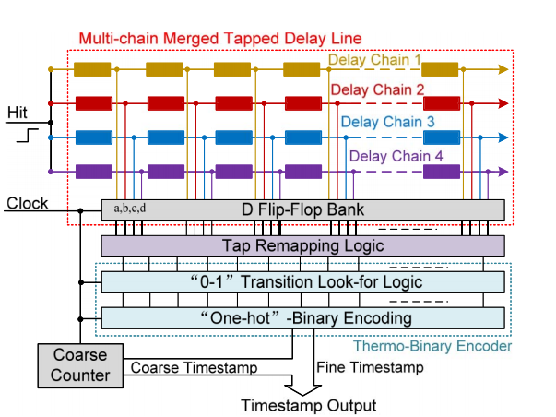
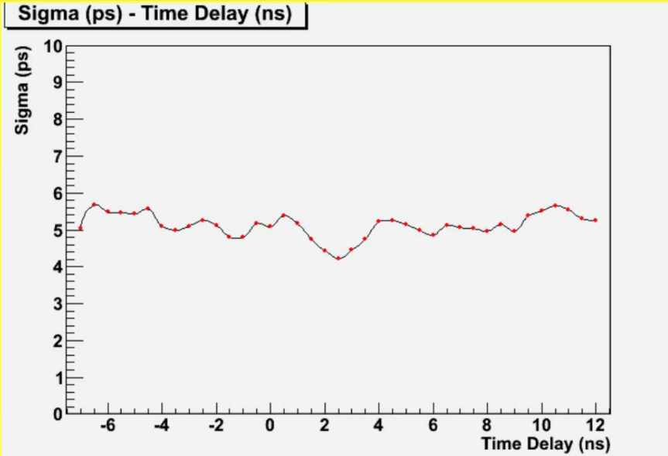
提高TDC精度的方法（多链内插）
~6 ps

Slide 20
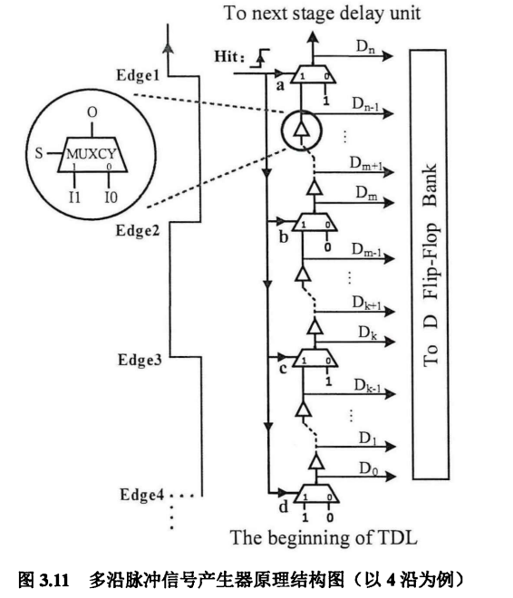
提高TDC精度的方法（多沿测量）
多沿测量的本质：一个hit激励多个上升沿或者下降沿在延迟链上传播，实现多次测量；
Bubble问题严重，需要设计编码方案：分解编码。

Slide 21
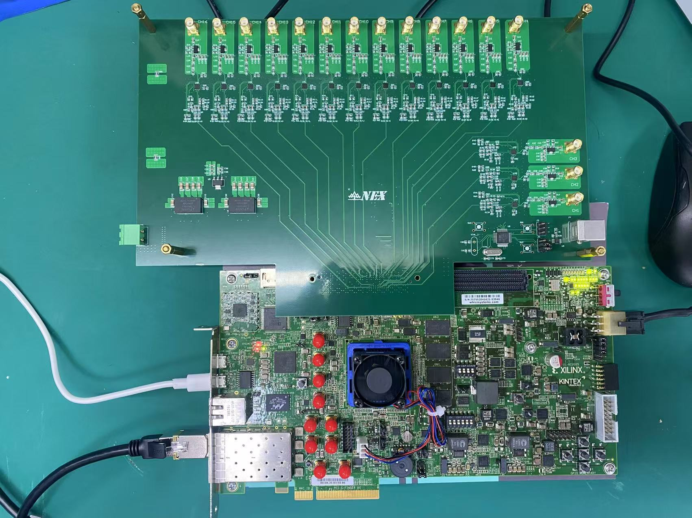
16-ch electronics prototype
16-ch front-end board
KCU116 dev
16-ch front-end board :
1. RF: ADL5545->6 GHz with integrated bias control circuit
2. Comparator: ADCMP572 with differential output;
KCU116 dev : TOT & TOA measurement
Thanks for your listening!

